Slide 2
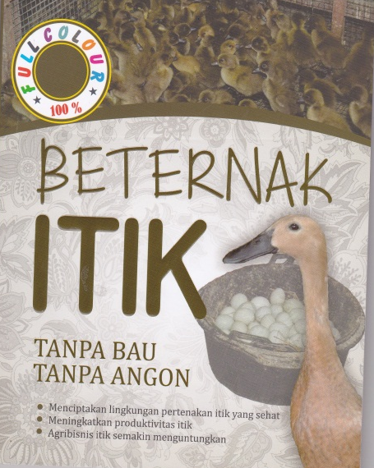
Bedah Buku “Beternak Itik Tanpa Bau dan Tanpa Angon”
Dinas Pertanian Pangan Kelautan dan Perikanan
Kab Bantul
Bantul, 22 Februari 2019

Slide 3
LATAR BELAKANG:
Itik merupakan salah satu unggas air yang sudah didomestikasi menjadi hewan ternak
Adanya permintaan telur yang tinggi di pasaran serta menyempitnya lahan untuk menggembalakan itik maka perlu sistem semi intensif dalam pemeliharaannnya
Masih adanya permasalahan teknis di lapangan (masalah limbah kotoran, limbah bau dan kesehatan ternak, dll)

Slide 4
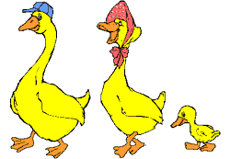
Jenis Itik
Secara garis besar Itik dikelompokkan 4 kategori:
Itik petelur
Itik Pedaging
Itik Dwiguna
Itik Ornamental (kesayangan/ hobi)

Slide 5
Itik Lokal Indonesia
Itik Talang Benih (Bengkulu)
Itik Bayang (SumBar)
Itik Cihateup (Jawa Barat)
Itik Kerinci (Jambi)
Itik Tegal (Jawa Tengah)
Itik Magelang (Jawa Tengah)
Itik Mojosari (Mojokerto, Jawa Timur)
Itik Rambon (Cirebon, Jabar)
Itik Pitalah (Sumbar)
Itik Alabio (Kalsel)
Itik Metaram (Itik Turi) Bantul, Yogyakarta
Itik Pegagan (OKI, Sumsel)

Slide 6
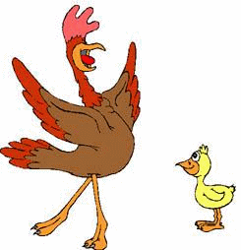
Itik Metaram (Itik Turi)
Sesuai SK Permentan Nomor 665/Kpts/SR.120/6/2014 tanggal 4 Juni 2014
Itik Turi ditetapkan sebagai salah satu kekayaan sumber daya genetik (SDG) terlak lokal Indonesia dengan wilayah sebaran asli dari Kabupaten Bantul, Yogyakarta

Slide 7
Itik Turi merupakan itik peninggalan kerajaan Mataram
Persilangan itik lokal dengan itik impor
Ukuran telur lebih kecil dibandingkan dengan itik jawa seperti itik mojosari, itik tegal dan itik magelang
Pemeliharaan secara tradisional itik ini memiliki kemampuan mencari makan yang baik dan memiliki kaki yang kuat sehingga dapat digembalakan dengan jarak jauh
Mempunyai daya adaptasi yang baik

Slide 8
Karakteristik Itik Turi
Sifat Kualitatif
Warna bulu jantan: hitam di bagian leher, cokelat kehitaman di bagian tubuh
Warna bulu betina cokelat di bagian leher, cokelat muda, lurik, cokelat di bagian tubuh
Kulit tubuh kemerah- merahan
Kerabang telur hijau kebiruan
Bentuk badan seperti botol dengan posisi condong ke depan

Slide 9
2. Sifat Kuantitatif
Bobot badan : 1,3- 1,8 kg
Bobor telur: 66,4 ± 0,9 gr
Produksi telur : 200-230 butir/ telur
Puncak dewasa kelamin : 5-6 bulan
Lama produksi telur : 8,3 – 9,6 bulan

Slide 10
Perbandingan Itik Angon dan Tanpa Angon
No | Pertimbangan | Sistem Angon | Sistem Tanpa Angon
1 | Pengadaan pakan Itik | Sebagian besar dari alam | Seluruhnya disediakan peternak
2 | Pengadaan kandang | Tidak perlu | Perlu
3 | Pengawasan terhadap ternak | Sulit | Mudah
4 | Penggunaan energi pakan | Tidak efisien | Efisien
5 | Produksi telur | Rendah | Tinggi
6 | Penyeleksian | Sulit | Mudah
7 | Penanggulangan penyakit | Sulit | Mudah
8 | Pengembangan usaha | Sulit | Mudah
9 | Efisiensi lahan | Rendah | Tinggi
10 | Investasi yang ditanam | Rendah | Tinggi

Slide 11
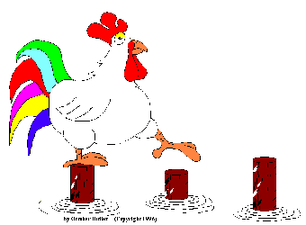
KANDANG
Kandang merupakan syarat utama bagi pemeliharaan itik secara intensif
Hal yang perlu di perhatikan:
Pemilihan lokasi
Bangunan kandang (lantai atau panggung)
Pemilihan bahan (dinding dan atap)
Sarana prasarana (penerangan dan air, tempat pakan, dll)

Slide 12
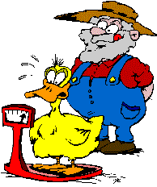
Pakan dan Kebutuhan Gizi Itik
Pakan mencapai 60-70% dari total biaya pemeliharaan ternak
Untuk mengoptimalkan produksi (daging dan telur) pakan harus mengandung cukup karbohidrat, protein, lemak, air, vitamin dan mineral
Pemberian ransum pakan disesuaikan dengan tujuan pemeliharaan dan umur itik

Slide 13
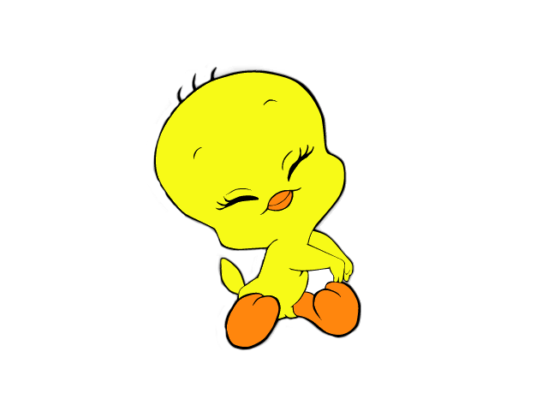
Jenis pakan ternak itik
Bahan pakan berbentuk butiran : kacang- kacangan, jagung, shorgum, gabah, dll
Bahan pakan berbentuk tepung : tepung ikan, tepung tulang, dedak halus, dll
Bahan pakan sumber protein : bungkil kelapa, bungkil kedelai, ampas kecap, lamtoro, tepung keong, kulit dan kepala udang, limbah ikan

Slide 14
Pakan alternatif:
Melihat potensi pakan di sekitar
Untuk menghemat biaya pakan
Limbah perikanan (wil pantai), limbah pertanian, dll

Slide 15
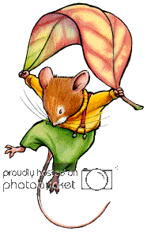
Cara Mengurangi Bau
Sumber bau : sisa pakan, dan limbah kandang
Yang menyengat pada musim penghujan
Solusi :
Menjaga sanitasi, desinfeksi dan kebersihan kandang
Penggunaan probiotik (Starbio, EM4, Biodekstram)
Penambahan zeolit, klorin, dan kapur pada kandang

Slide 16
Pemeliharaan Kesehatan Itik
Dalam pemeliharaan kesehatan ada 2 hal yang perlu diperhatikan:
Tindakan Preventif (Pencegahan)
Tindakan Kuratif (Pengobatan)

Slide 17
Sekilas penyakit menular
AI (avian Influenza)
Gjl klinis : Tertikolis /kepala muntir, mata berkabut kebiruan, kelumpuhan, berak putih encer kehijauan, Mati.
Solusi : dengan Pencegahan dan biosekurity.
Pencegahan melalui vaksinasi dan desinfeksi// biosekurity melalui upaya jgn sampai virus masuk ke area peternakan baik lewat transport/eggtry/sepatu/pengunjung sarpras dll.
Pengobatan : blm ada.

Slide 18
2. ND (Newcastle Desease )
Gjl klinis : nafsu makan turun, lemas, bulu kucem, lumpuh, berak putih hijau kekuningan,
Solusi : sama dengan AI
Pengobatan : blm ada

Slide 19
3. Corysa (Snot)
Gjl klinis : nafsu makan turun, produksi turun hingga 70%, hidung keluar eksudat cair diikuti sinus mata berair, berlanjut jendol sampai menutup derah mata akibat akumulasi eksudat yang tidak bisa keluar dari hidung.
Solusi : kebersihan kandang/kepadatan kandang dikurangi/disinfeksi/pencegahan vaksinasi.
Pengobatan : dengan kanamicin atau obat golongan enrofloxasin.

Slide 20
Peluang Usaha
Menghasilkan telur Itik (tujuan untuk penetasan dan konsumsi)
DOD sebagai bibit ternak (ysaha penetasan telur itik)
Usaha pemotongan itik pedaging dan itik petelur afkir
Hasil sampingan (bulu dan kotoran) dapat dijual

Slide 21
KESIMPULAN
Untuk memenuhi kebutuhan pasar akan produk ternak itik (daging/ telur) maka perlu peningkatan budidaya dengan cara intensif tanpa harus angon dengan tata laksana pemeliharaan yang baik

Slide 22
